Slide 1
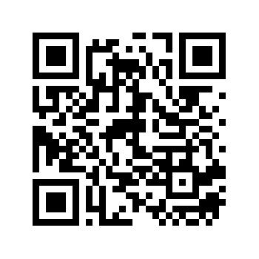
教育優先區計畫-輔導諮商講座
日期 | 時間 | 講師/主題 | 講師學經歷
09/25 (六) | 09：00~ 11：00 | 楊逸芳心理師/ 分離焦慮 | 寬欣心理治療所副院長 高雄醫學大學心理學系 前台南市臨床心理師公會理事 前中華民國早產兒基金會心理師 前高雄長庚醫院心智科臨床心理師 前新樓醫院身心內科臨床心理師 中華民國圖版遊戲推廣協會師資認證 加拿大VSBAM國際芳療師認證
報名網址 https://forms.gle/Por6J73bF5rgxSa16

Slide 2
報名網址

Slide 3
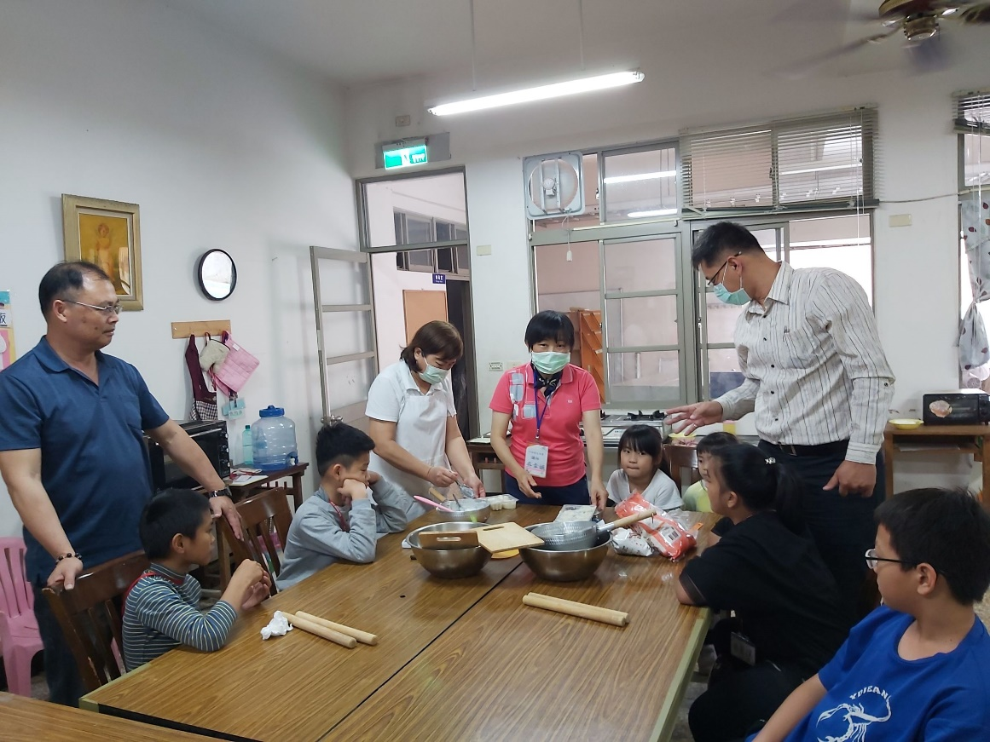
家庭教育宣導
永康國小關心您

Slide 4
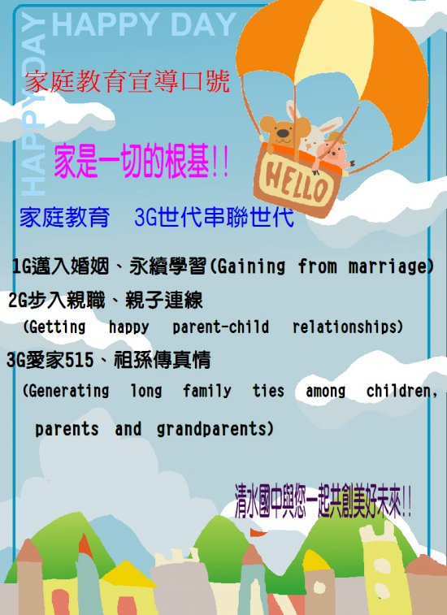

Slide 6
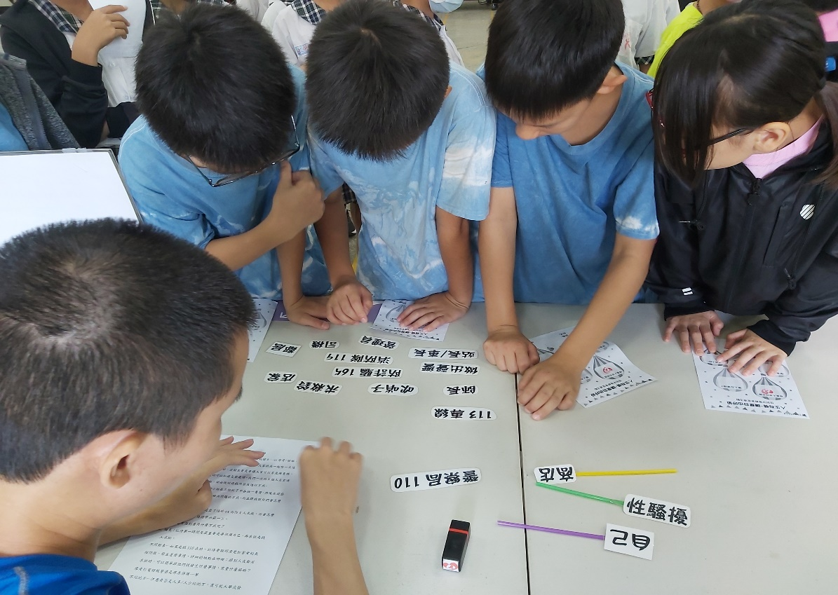
性平教育宣導
永康國小關心您

Slide 10
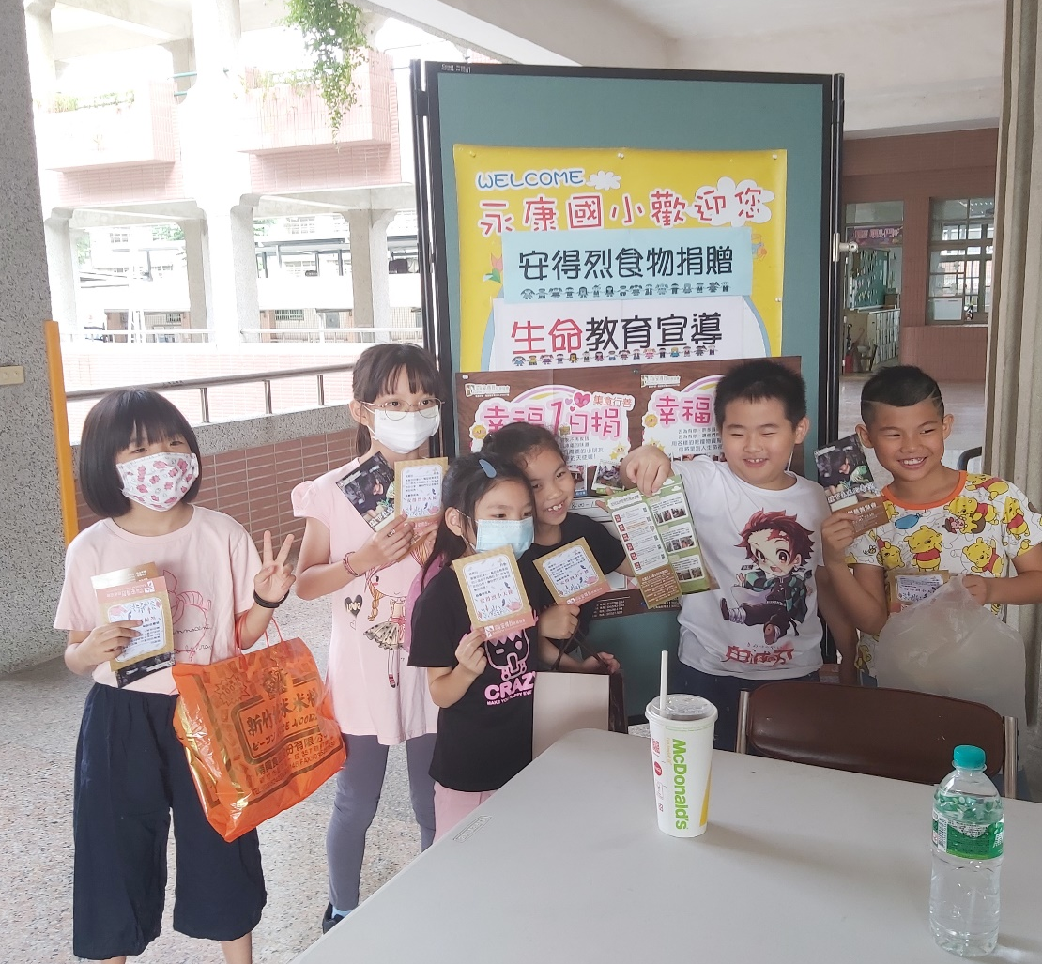
生命教育宣導
永康國小關心您

